Slide 1
БАТЬКІВСЬКИЙ ЛЕКТОРІЙ
«Психологічний супровід навчання батьків майбутніх першокласників»

Slide 2
Именно родители закладывают основы счастья или несчастья в будущем своего ребёнка. В.А. Сухомлинский был твёрдо уверен в том, что воспитание детей надо начинать именно с родителей. Воспитание в школе и воспитание в семье – это неразрывный процесс.
Именно родители должны стать нашими лучшими помощниками, союзниками, доброжелательными участниками единого педагогического процесса, коллегами в едином деле воспитания. Поэтому наши занятия ставят цель – поднять ответственность родителей за воспитание и обучение своих детей, оказывать им посильную помощь.

Slide 3
ГОТОВ ЛИ ШЕСТИЛЕТНИЙ РЕБЁНОК К ШКОЛЕ?

Slide 4
ВЫЯВЛЕНИЕ ОРИЕНТИРОВКИ
В ОКРУЖАЮЩЕМ,
ЗАПАСА ЗНАНИЙ
Для проверки ориентироваться в окружающем пространстве и запаса знаний можно предложить следующие вопросы:
Как тебя зовут?
Сколько тебе лет?
Как зовут твоих родителей?
Как называется город, где ты живёшь?
Каких ты знаешь домашних животных?( не меньше 2)
Каких диких животных? (не меньше 2)
В какое время года на деревьях появляются листья?
Что остаётся на земле после дождя? ( лужи, грязь, вода, слякоть, мокрость)
Чем отличается день от ночи? ( днём светло, днём солнце, а ночью луна, ночью спят)
высокий уровень - 7-8 вопросов
средний уровень - 5-6 вопросов
низкий уровень - 4 или менее

Slide 5
СОВЕТ:
стимулировать интерес к окружающему, фиксировать его внимание на том, что он видит во время прогулок;
надо приучать его рассказывать о своих впечатлениях;
такие рассказы нужно выслушивать, даже если они сбивчивы и односложны;
полезно задавать дополнительные вопросы, стараясь получить более подробный и развёрнутый рассказ;
почаще читать ребёнку детские книги, водить в кино или просматривать совместно фильмы, мультфильмы и обязательно обсуждать с ним прочитанное или увиденное.

Slide 6
УРОВЕНЬ УМСТВЕННОГО И РЕЧЕВОГО РАЗВИТИЯ –
один из главных показателей подготовленности ребёнка к школе.
Понимание словесных указаний взрослого, умение ответить на его вопросы и сформировать собственные вопросы к учителю – первое, что потребуется от ребёнка в учебном процессе.
1.Понимание грамматической конструкции.
+ - верный ответ;
- неверный ответ.
2.Выполнение словесных поручений.
+ верное выполнение полной инструкции и правильный ответ на оба вопроса;
- невыполнение инструкции;
3.Изменение существительных по числам.
+ допущено не более 2 ошибок (перестановка ударения, искажённые формы множ. числа: ухо – ухи)
- 7 и более ошибок.
4.Рассказ по картинкам.
+ правильное расположение картинок и правильное описание изображённых событий;
- последовательность картинок случайна.

Slide 7
НЕДОСТАТОЧНЫЙ УРОВЕНЬ РАЗВИТИЯ ОБРАЗНЫХ ПРЕДСТАВЛЕНИЙ –
одна из частых причин трудностей в учебе.
Период их наиболее интенсивного формирования приходится на дошкольный и начало младшего школьного возраста.
1.Собирание разрезанных картинок
+ - верный ответ;
- - неверный ответ.
2.Рисунок человека
При оценке рисунка учитывается:
а – наличие основных частей;
б – наличие второстепенных деталей;
в – способ изображения рук и ног.
- - высокий уровень;
+ - низкий уровень.

Slide 8
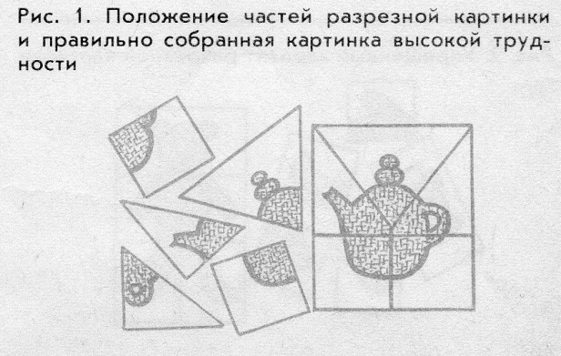

Slide 9
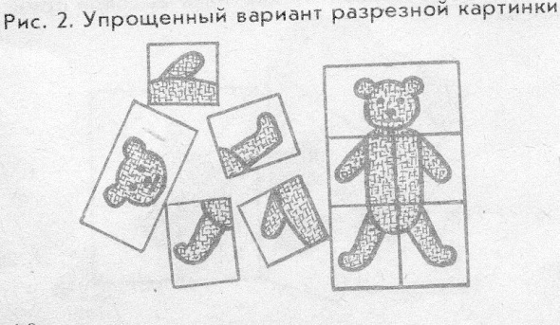

Slide 10
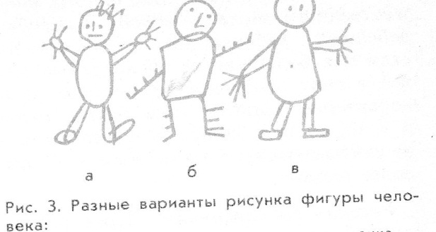

Slide 11
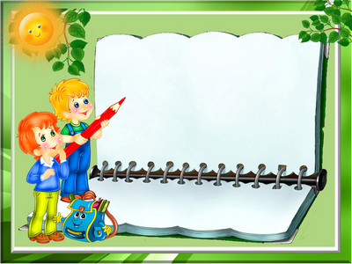
совет
Для развития образных представлений чрезвычайно больное значение имеет изобразительная и конструктивная деятельность. Чтобы повысить подготовленность ребенка по этому показателю, нужно во внеурочное время стимулировать его занятие рисованием, лепкой, аппликацией, конструированием из строительного материала.

Slide 12
УРОВЕНЬ РАЗВИТИЯ МЕЛКИХ ДВИЖЕНИЙ –
еще одна предпосылка успешного обучения.
Умение выполнять точные движения кистью и пальцами руки имеет большое значение для овладения письмом. У многих детей шести лет это умение сформировано недостаточно.

Slide 13
